Slide 1



CHÀO MỪNG CÁC EM ĐẾN VỚI BÀI HỌC NGÀY HÔM NAY!

Slide 2

Nào ta cùng hát
https://www.youtube.com/watch?v=ZEmfySoujAk

Slide 3







KHỞI ĐỘNG
Tính nhẩm?
14 – 5 = 11 – 5 =
16 – 9 = 13 – 7 =
12 – 7 = 17 – 8 =
9
6
?
?
7
?
?
6
5
9
?
?

Slide 4





Bài 20
LUYỆN TẬP

Slide 5



NỘI DUNG BÀI HỌC
III. HƯỚNG DẪN VỀ NHÀ
I. LUYỆN TẬP
II. VẬN DỤNG

Slide 6





I. LUYỆN TẬP

Slide 7


BÀI TẬP 1
Tính nhẩm:
8 + 3 = 5 + 7 = 3 + 9 =
11 – 8 = 12 – 7 = 12 – 3 =
11 – 3 = 12 – 5 = 12 – 9 =
11
12
?
?
?
12
?
3
9
?
5
?
3
?
?
8
?
7

Slide 8
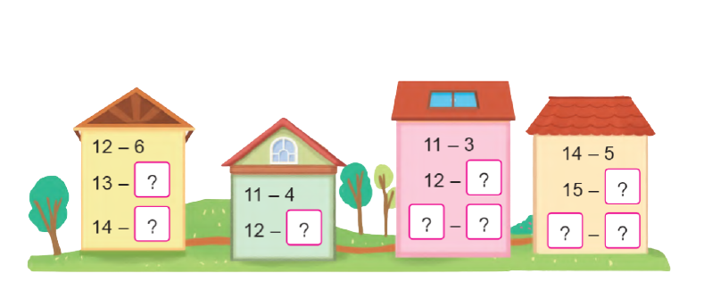

BÀI TẬP 2
Số?
7
4
6
8
5
13
5
16
7

Slide 9

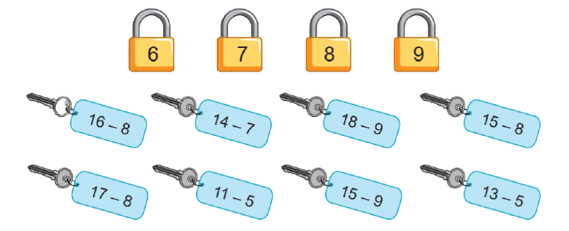

BÀI TẬP 3
Chọn kết quả đúng với mỗi phép tính:
b. Tính:
11 – 3 – 1 = 17 – 2 – 6 =
15 – 4 – 2 = 14 – 7 – 5 =
?
?
?
?

Slide 10

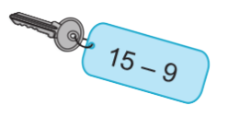
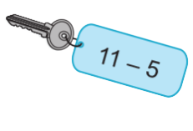

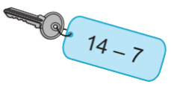
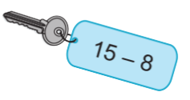


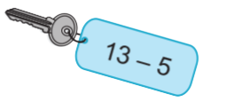

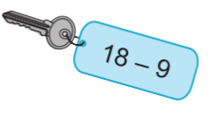
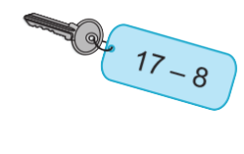
BÀI TẬP 3
a.

Slide 11
BÀI TẬP 3
b. Tính:
11 – 3 – 1 = 17 – 2 – 6 =
15 – 4 – 2 = 14 – 7 – 5 =
7
?
?
11
2
7
?
?

Slide 12

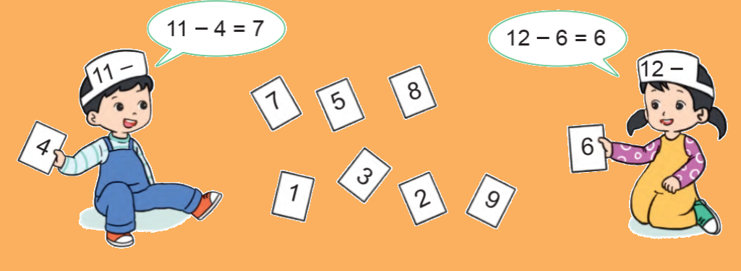
BÀI TẬP 4
Chọn số trừ trong các số đã cho và tính hiệu:
HOẠT ĐỘNG THEO CẶP: 2 bạn lần lượt thay các số hạng để thành lập các phép tính rồi tính hiệu.

Slide 13
II. VẬN DỤNG

Slide 14


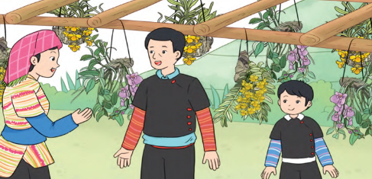

BÀI TẬP 4
Bác Súa có 15 giò phong lan, bác đã bán đi 7 giò. Hỏi bác còn lại bao nhiêu giò phong lan?
Phép tính: =
Trả lời: Bác Súa còn lại giò phong lan.
-
?
7
?
?
8
15
?
?
8

Slide 15




TRÒ CHƠI
ONG TÌM MẬT

Slide 16



CÂU 1: 13 – 9 = ?
2
3
4
5
A
B
C
D

Slide 17
CÂU 2: 13 – 5 – 2 = ?
5
6
7
8
A
B
C
D

Slide 18
CÂU 3: 17 – 9 – 1 = ?
6
7
8
9
A
B
C
D

Slide 19
III. HƯỚNG DẪN VỀ NHÀ

Slide 20
HƯỚNG DẪN VỀ NHÀ
Hoàn thành các bài tập trong vở bài tập
Ôn luyện lại các phép cộng và trừ (có nhớ) trong phạm vi 20

Slide 21
CẢM ƠN CÁC EM ĐÃ LẮNG NGHE BÀI GIẢNG!

